Slide 1
Чтение в России
антикризисные меры

Slide 2
Нобелевская лекция
Иосифа Бродского
«Существует преступление <…> – пренебрежение книгами, их не-чтение.
За преступление это человек расплачивается всей своей жизнью; если же преступление это совершает нация – она платит за это своей историей».

Slide 3
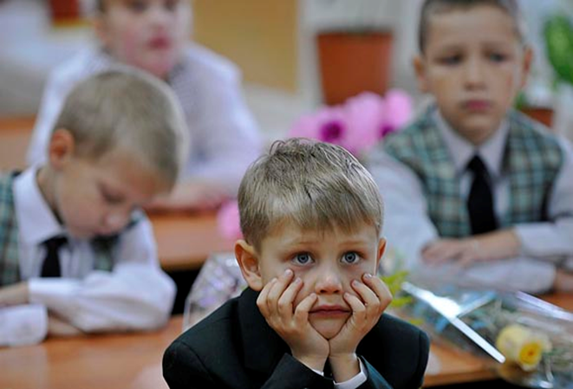
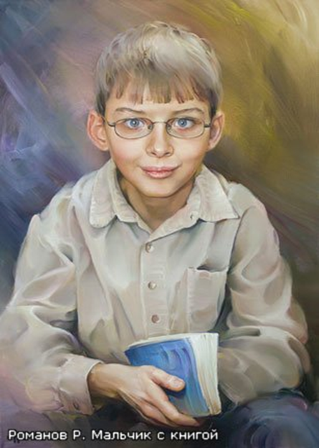
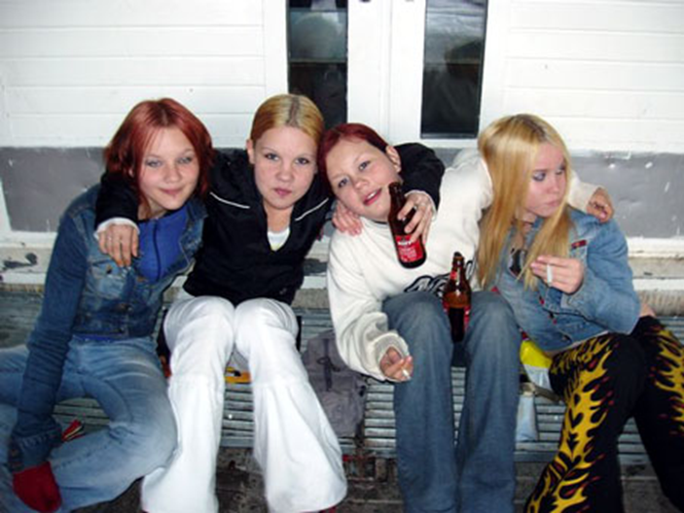

Slide 4
Кризис – это переломный момент в болезни, ведущий к улучшению или ухудшению состояния больного.
ухудшение
улучшение
Замалчивание проблемы
Снижение уровня требований к больному
Заигрывание с больным
Необходимость принимать «горькую пилюлю»
Привлечение всех, кто может помочь
Вселение уверенности в больного

Slide 5
Лев Аннинский
"Если говорить о том, продолжаем ли мы быть народом книги, есть некоторые сомнения, что продолжаем, хотя очень хотели бы быть народом книги. Не все, конечно, некоторые хотят быть народом денег, народом жестов, народом телевизионного экрана или там еще чего-то. Но то, что мы в прошлом были какое-то время народом книги, это все-таки каким-то образом нас внутренне ориентирует на тип культуры, который у нас уже был, уже есть, уже мог бы быть… "

Slide 6
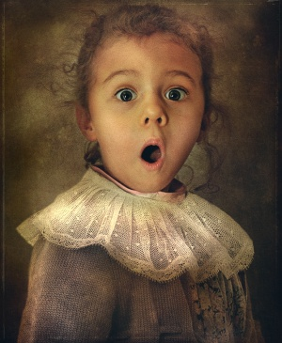

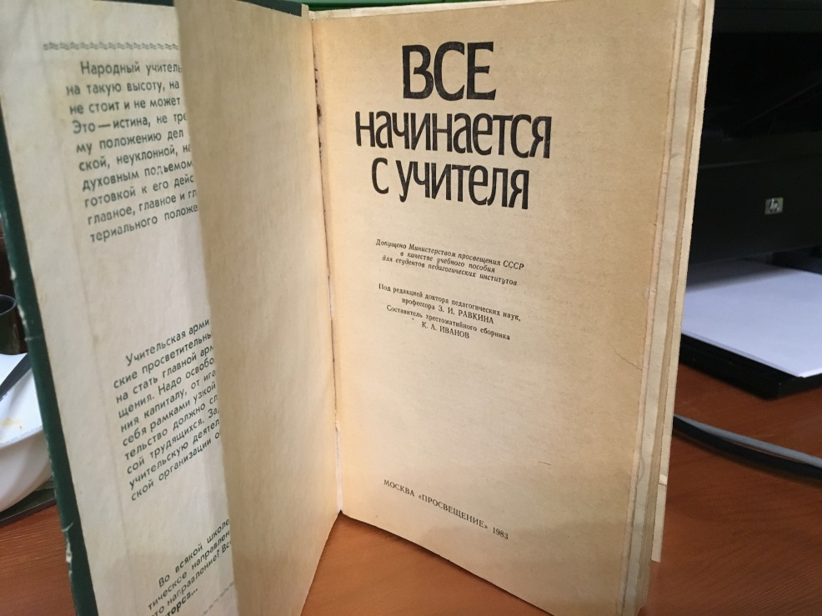

Slide 7
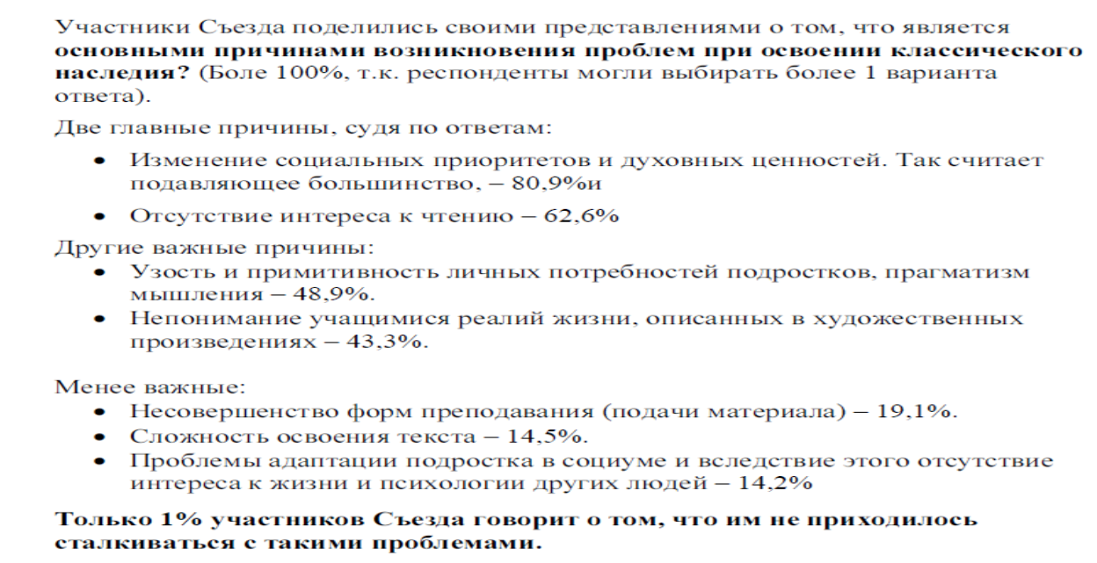
Всероссийский съезд учителей русского языка и литературы 2012 г.

Slide 8
Главный педагогический вуз страны (МПГУ) Институт филологии
Стратегическое направление: Единая языковая политика Университета
 | Программа развития культурно-речевой среды современного университета
 |  | Комплексная программа формирования читательской культуры будущего учителя-словесника

Slide 9
Читательская эрудиция, начитанность, теоретико-литературные знания (академические кафедры русской и зарубежной литературы – разработка оптимального учебного плана)
Герменевтические умения, интерпретационные умения, речевая культура (кафедра риторики и культуры речи – Педагогическая риторика)
Владение приёмами и стратегиями чтения (кафедра методики преподавания литературы, все кафедры – Речевые практики)
Интерес к чтению, творческие способности (лаборатория студенческих инициатив – внеучебная деятельность)

